Slide 1
SEMILLERO DE INVESTIGACIÓN
ESCUELA NORMAL SUPERIOR CONVENCIÓN
PROGRAMA DE FORMACIÓN COMPLEMENTARIA

Slide 2
¿DE DONDE SURGIÓ LA IDEA DE LA IMPLEMENTACIÓN DE LAS TIC’s?
POLÍTICAS NACIONALES
PROGRAMA
COMPUTADORES PARA EDUCAR
PROYECTO ENJAMBRE

Slide 3
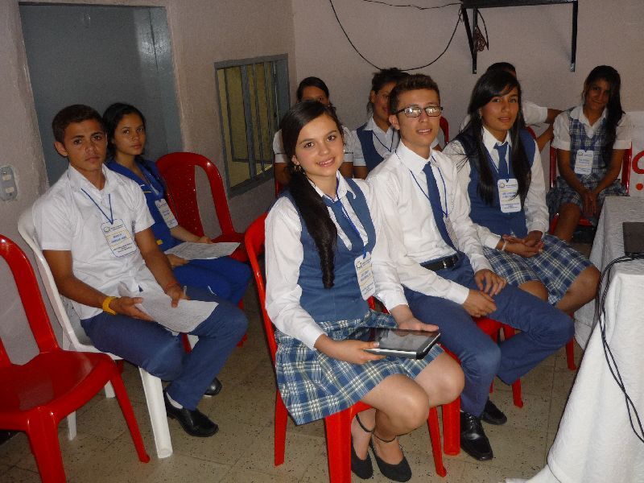
CONFORMACIÓN DEL SEMILLERO DE INVESTIGACIÓN
MAESTROS INNOVADORES

Slide 4
LOGOTIPO

Slide 5
LEMA
Creando con investigación, innovando para la transformación.

Slide 6
PREGUNTAS FORMULADAS INICIALMENTE POR LOS INTEGRANTES DEL GRUPO DE INVESTIGACIÓN
1. ¿Los maestros en formación estamos bien preparados en el manejo de las TIC’s?
2. ¿Cuál es el uso de las TIC’s en la educación y la sociedad?
3. ¿Cómo influyen las TIC’s en los estudiantes de básica primaria?
4. ¿Las TIC’s son herramientas que facilitan el aprendizaje?
5. ¿Cómo vamos a enseñar TIC’s, si no las manejamos adecuadamente?

Slide 7
PREGUNTA SELECCIONADA PARA EL DESARROLLO DE LA INVESTIGACIÓN
¿De qué manera los maestros en formación podemos utilizar las TIC’s como herramienta pedagógica en el currículo de básica primaria?

Slide 8
ACTIVIDADES A DESARROLLAR
INVESTIGACIÓN
PRÁCTICA PEDAGÓGICA
PROFESIÓN DOCENTE

Slide 9
INTEGRANTES
ABRIL SÁNCHEZ ANDREA JOHANA
ALBARRACÍN CARVAJAL HNA. MAIRA ALEJANDRA
ÁLVAREZ SÁNCHEZ LAURA KATHERINE
AMAYA ROJAS JUDITH GABRIELA
ANGARITA SOLANO ANGIE LORENA
BARRANCO MOGOLLÓN JHON ALEXANDER
CARRASCAL ACOSTA EDI SANDRID
CARRASCAL DURÁN YUNID
MANOSALVA AGUILAR DARIO
QUINTANA ARENAS MARIELA
QUINTERO PALACIO GUZMÁN EDUARDO
ROJAS FELIZOLA NEIDY
RODRÍGUEZ GÓMEZ FRANKLIN
SANTIAGO DIAZ EDDY JOHANA
DOCENTE OJEDA JULIO MIRYAM AMANDA

Slide 10
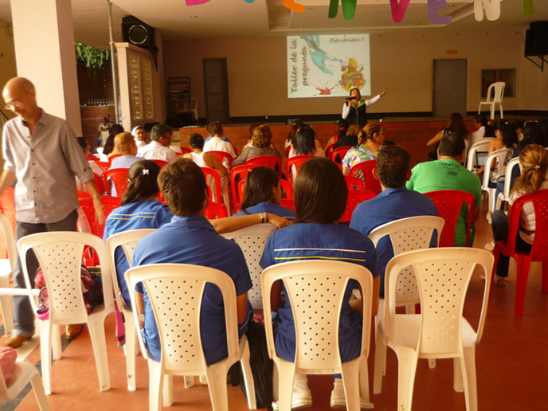
«Ser Maestro es una bendición, un compromiso y un honor»

